Slide 1

计算机网络与信息时代
工业和信息化部“十二五”规划教材《计算机网络教程》
A Textbook on Computer Networks
人民邮电出版社
陆军工程大学 谢钧

Slide 2
信息时代与互联网
21 世纪的一些重要特征就是数字化、网络化和信息化，网络现已成为信息社会的命脉和发展知识经济的重要基础。
以互联网（因特网）为代表的计算机网络得到了飞速的发展，已从最初的教育科研网络逐步发展成为商业网络。
互联网是人类自印刷术发明以来在通信方面的最大变革，已发展成为全球性的信息服务基础设施。

Slide 3
计算机网络与网络应用
计算机网络与传统电话网和有线电视网最大的不同在于计算机网络的终端设备是功能强大且具有智能的计算机。
利用计算机网络，计算机上运行的包括电子邮件、万维网冲浪、信息搜索、即时通信、网络电话、网络电视、网络游戏、文件共享等在内的各种应用程序通过彼此间的通信为用户提供了更加丰富多彩的服务和应用。
我们在讨论计算机网络时，不仅仅包括计算机网络提供的数据通信服务，还包括这些丰富多彩的网络应用。

Slide 4


计算机网络向用户提供丰富的应用与服务
01
浏览信息和发布信息的平台。
OPTION

Slide 5



计算机网络向用户提供丰富的应用与服务
01
浏览信息和发布信息的平台。
OPTION
02
通信和交流的平台。
OPTION

Slide 6
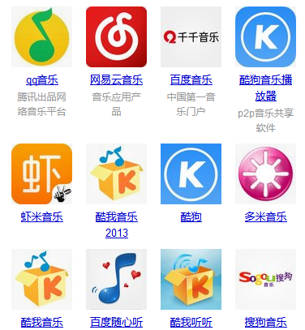
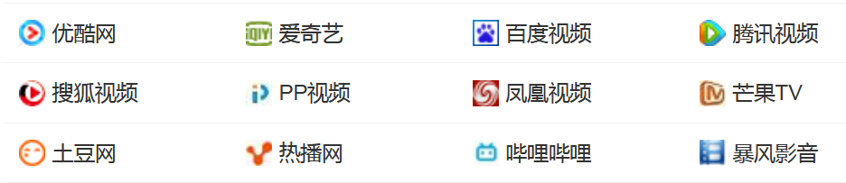

计算机网络向用户提供丰富的应用与服务
01
浏览信息和发布信息的平台。
OPTION
02
通信和交流的平台。
OPTION
03
休闲和娱乐的平台。
OPTION

Slide 7

计算机网络向用户提供丰富的应用与服务
01
浏览信息和发布信息的平台。
OPTION
02
通信和交流的平台。
OPTION
03
休闲和娱乐的平台。
OPTION
04
资源共享的平台。
OPTION

Slide 8



计算机网络向用户提供丰富的应用与服务
01
05
浏览信息和发布信息的平台。
电子商务的平台。
OPTION
OPTION
02
通信和交流的平台。
OPTION
03
休闲和娱乐的平台。
OPTION
04
资源共享的平台。
OPTION

Slide 9
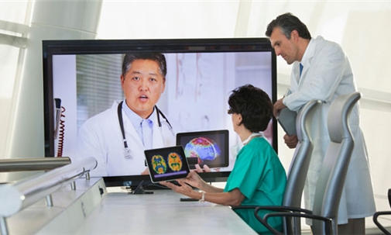
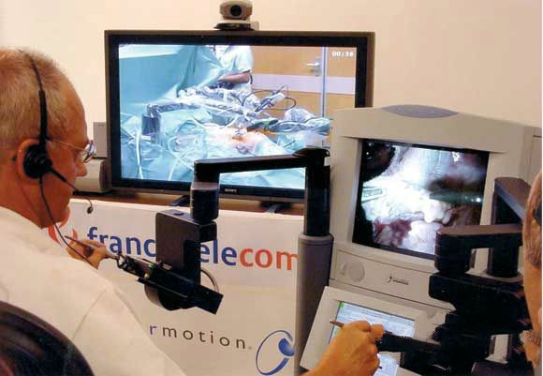
计算机网络向用户提供丰富的应用与服务
01
05
浏览信息和发布信息的平台。
电子商务的平台。
OPTION
OPTION
02
通信和交流的平台。
06
远程协作的平台。
OPTION
OPTION
03
休闲和娱乐的平台。
OPTION
04
资源共享的平台。
OPTION

Slide 10
计算机网络向用户提供丰富的应用与服务
01
05
浏览信息和发布信息的平台。
电子商务的平台。
OPTION
OPTION
02
通信和交流的平台。
06
远程协作的平台。
OPTION
OPTION
03
休闲和娱乐的平台。
07
网上办公的平台。
OPTION
OPTION
04
资源共享的平台。
OPTION

Slide 11
计算机网络最核心的功能
最核心的功能
连通性——计算机网络为计算机之间的信息交互提供连通性，不同计算机上的应用程序之间可以交互信息，用户可以通过应用程序互相交互信息，用户也可以通过应用程序与应用程序交互信息。

Slide 12
计算机网络的定义与分类
工业和信息化部“十二五”规划教材《计算机网络教程》
A Textbook on Computer Networks
人民邮电出版社
陆军工程大学 谢钧

Slide 13
计算机网络的定义
计算机网络的精确定义并未统一
一般认为计算机网络就是利用通信线路和通信设备将地理上分散的、具有独立功能的多个计算机系统按不同的形式连接起来，以功能完善的网络软件及通信协议实现资源共享和信息传递的系统。
更简单地说，计算机网络就是以传输信息为基本目的，用通信线路和通信设备将多个计算机连接起来的计算机系统的集合。
最简单的计算机网络只有两台计算机和连接它们的一条链路，即两个结点和一条链路。

Slide 14
计算机网络的分类
从网络的作用范围进行分类
顺便指出，若中央处理机之间的距离非常近（如仅1 m的数量级甚至更小些），则一般就称之为多处理机系统而不称它为计算机网络。
广域网 WAN (Wide Area Network)
  作用范围通常为几十到几千公里。
城域网 MAN (Metropolitan Area Network)
  作用距离约为 5~50 公里。
局域网 LAN (Local Area Network)
  局限在较小的范围（如 1 公里左右）。
个人区域网 PAN (Personal Area Network)
  范围很小，大约在 10 米以内。

Slide 15
计算机网络的分类
从网络的使用者进行分类
公用网 (public network)
  这是指电信公司（国有或私有）出资建造的大型网络。“公用”的意思就是所有愿意按电信公司的规定交纳费用的人都可以使用这种网络。因此公用网也可称为公众网。
专用网 (private network)
  这是某个部门为本单位的特殊业务工作的需要而建造的网络。这种网络不向本单位以外的人提供服务。例如，军队、铁路、电力等系统均有本系统的专用网。

Slide 16
互联网概述
工业和信息化部“十二五”规划教材《计算机网络教程》
A Textbook on Computer Networks
人民邮电出版社
陆军工程大学 谢钧

Slide 17



网络与互连网络
网络(network)由若干结点(node)和连接这些结点的链路(link)组成。
互连网络是“网络的网络” 。
网络把许多计算机连接在一起。
互连网络则把许多网络连接在一起。
网络（物理网络）
互连网络（网络的网络）
结点
链路
(a)
(b)

Slide 18
网络与互连网络
为了避免意义上的不明确，我们把直接连接计算机的网络称为物理网络，而互连网络是由物理网络互连构成的逻辑网络。
网络互连并不仅仅是把计算机简单地在物理上连接起来，还必须在计算机上安装许多使计算机能够交换信息的软件。
网络（物理网络）
互连网络（网络的网络）
结点
链路
(a)
(b)

Slide 19
互连网络与连接的主机
连接在网络上的计算机都称为主机(host)。
主机
互联网
（Internet）
世界上最大的互连网络
互连网络
（internet）

Slide 20
internet 和 Internet 的区别
以互联网为例讲解计算机网络的基本原理
internet（互连网络）
Internet（互联网）
以小写字母 i 开始的 internet（互连网络）是一个通用名词，它泛指由多个计算机网络互连而成的网络。
很多不连接互联网的专用网络，例如很多国家的军用网络，都是由多个网络互连构成的互连网络，并且采用与互联网几乎一样的技术
以大写字母 I 开始的的 Internet（因特网，现在人们更喜欢用“互联网”这个名称）则是一个专用名词，它指当前全球最大的、开放的、由众多网络相互连接而成的特定计算机网络，它采用 TCP/IP 协议族作为通信的规则，且其前身是美国的 ARPANET。

Slide 21
互联网的边缘与核心
互联网从的功能上，可以划分为以下的两大部分：
(1) 边缘部分 由所有连接在互联网上的主机（端系统）组成。这部分是用户直接使用的，用来运行各种网络应用。
(2) 核心部分 由大量网络和连接这些网络的路由器组成。这部分是为边缘部分提供服务的（提供连通性和数据交换）。
互联网的边缘部分与核心部分
互联网的边缘部分
主机
路由器
网络
互联网的核心部分

Slide 22
互联网结构发展的三个阶段
第一阶段——从单个网络ARPANET向互连网络发展。
第二阶段——逐步建成了三级结构的互联网。
第三阶段——逐渐形成了多层次ISP结构的互联网。

Slide 23
互联网结构发展的三个阶段
ARPANET到互连网络
三级结构的互联网
第一阶段是从单个网络ARPANET向互连网网发展的过程。
1969年，美国国防部创建的第一个分组交换网ARPANET最初只是一个单个的分组交换网，但到了20世纪70年代中期，人们发现需要进行网络互连。
1983年TCP/IP协议成为ARPANET上的标准协议。
人们把1983年作为互联网的诞生时间。
多层次 ISP 结构的互联网

Slide 24
互联网结构发展的三个阶段
ARPANET到互连网络
三级结构的互联网
第一阶段是从单个网络ARPANET向互连网网发展的过程。
1969年，美国国防部创建的第一个分组交换网ARPANET最初只是一个单个的分组交换网，但到了20世纪70年代中期，人们发现需要进行网络互连。
1983年TCP/IP协议成为ARPANET上的标准协议。
人们把1983年作为互联网的诞生时间。
第二阶段的特点是形成了三级结构的互联网。
三级计算机网络，分为主干网、地区网和校园网（或企业网）。
1991年，互联网主干网转交私人公司来经营
多层次 ISP 结构的互联网
第三阶段的特点是逐渐形成了多层次 ISP 结构的互联网。
出现了互联网服务提供方 ISP (Internet Service Provider)。

Slide 25
用户通过 ISP 上网
任何机构和个人只要向某个 ISP 交纳规定的费用，就可从该 ISP 获取所需 IP 地址的使用权，并可通过该 ISP 接入到互联网。
用
户
ISP₁
互联网
服务提供方
互联网
ISP₂

Slide 26
用户通过 ISP 上网
主机A
↓
本地 ISP
↓
第二层 ISP
↓
第一层 ISP
↓
第二层 ISP
↓
本地 ISP
↓
主机B
本地 ISP
第三层
本地 ISP
本地 ISP
第二层
第二层 ISP
本地 ISP
大公司
本地 ISP
大公司
第一层
本地 ISP
第一层 ISP
第一层 ISP
第二层 ISP
本地 ISP
本地 ISP
第二层 ISP
第一层 ISP
第一层 ISP
第二层 ISP
本地 ISP
本地 ISP
第二层 ISP
第二层 ISP
大公司
本地 ISP
本地 ISP
A
本地 ISP
B
本地 ISP
公司
校园网
校园网
校园网
校园网

Slide 27
互联网的标准化工作
互联网协会（Internet Society，ISOC）
互联网体系结构委员会（Internet Architecture Board，IAB）
互联网研究部 IRTF
互联网工程部 IETF
互联网研究指导小组
IRSG
互联网工程指导小组
IESG
…
领域
领域
RG
…
RG
WG
…
WG
WG
…
WG

Slide 28
RFC 文档
所有的互联网标准都是以 RFC 文档的形式在互联网上发表。RFC（Request For Comments）的意思是“请求评论”。所有的RFC文档都可从互联网上免费下载：http://www.ietf.org/rfc.html 。
互联网草案(Internet Draft) ——在这个阶段还不是 RFC 文档。
建议标准(Proposed Standard) ——从这个阶段开始就成为 RFC 文档。
草案标准(Draft Standard) ——从2011年10月起取消了该阶段。
互联网标准(Internet Standard)

Slide 29
电路交换
工业和信息化部“十二五”规划教材《计算机网络教程》
A Textbook on Computer Networks
人民邮电出版社
陆军工程大学 谢钧

Slide 30
两种基本的交换方式
网络核心部分是互联网中最复杂的部分，其任务是向网络边缘中的大量主机提供连通性，使边缘部分中的任意两台主机间都能够进行通信（即传送或接收各种形式的数据）。
基本问题: 如何穿过网络将数据传送到目的端系统？
  电路交换(circuit switching): 电话网
  分组交换(packet-switching): 互联网

Slide 31
用电线连通电话
两部电话机只需要用一对电线就能够互相连接起来。


更多的电话机互相连通
5 部电话机两两相连，需 10 对电线。
N 部电话机两两相连，需 N(N – 1)/2 对电线。
当电话机的数量很大时，这种连接方法需要的电线对的数量与电话机数的平方成正比。






Slide 32
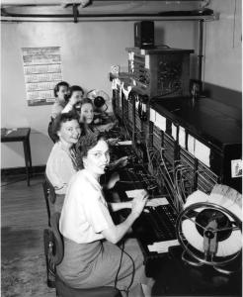
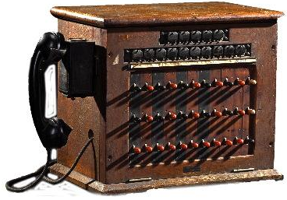
使用交换机
当电话机的数量增多时，就要使用交换机（Switch）来实现电话机之间的连通。

…



交换机



早期的人工交换



Slide 33
使用交换机
当电话机的数量增多时，就要使用交换机（Switch）来实现电话机之间的连通。
自动交换机
自动交换机，靠使用者发送号码进行自动选线。
世界上第一部自动交换机是1891年由美国人史端乔发明的，属于机电式自动交换机
1965年5月世界第一部程控电话交换机开始运作

…



交换机






Slide 34
使用多个交换机
当电话机的数量更多，并且还分布在不同的地区，就需要使用多个交换机并且将他们互连起来。
A
交换机
(
交换机
(
B
D
(
交换机
交换机
(
C
(
(
交换机
交换机
(
(

Slide 35
“交换”的含义
在这里，“交换”(switching)的含义就是转接——把一条电话线转接到另一条电话线，使它们连通起来。
从通信资源的分配角度来看，“交换”就是按照某种方式动态地分配传输线路的资源。
A
交换机
(
交换机
(
B
D
(
交换机
交换机
(
C
(
(
交换机
交换机
(
(

Slide 36
电路交换
电话交换机接通电话线的方式是一种称为电路交换（Circuit Switching）的方式。
电路交换必定是面向连接的。
电路交换的三个阶段：
  建立连接
  通信
  释放连接

Slide 37
电路交换的过程
通话前先拨号建立连接（一条端到端电路）。
通话过程中，通信双方一直占用所建立的连接。
通话结束后，挂机释放连接。
C
(
交换机
交换机
(
B
(
交换机
交换机
(
×
A
(
(
交换机
交换机
(
(
D

Slide 38
电路交换
思考题
可不可使用电路交换实现计算机之间的通信？
陆军工程大学 谢钧

Slide 39
分组交换
工业和信息化部“十二五”规划教材《计算机网络教程》
A Textbook on Computer Networks
人民邮电出版社
陆军工程大学 谢钧

Slide 40
回顾：电路交换
通话前先拨号建立连接（一条端到端电路）。
通话过程中，通信双方一直占用所建立的连接。
通话结束后，挂机释放连接。
C
(
交换机
交换机
(
B
(
交换机
交换机
(
×
A
(
(
交换机
交换机
(
(
D

Slide 41

回顾：电路交换
通话前先拨号建立连接（一条端到端电路）。
通话过程中，通信双方一直占用所建立的连接。
通话结束后，挂机释放连接。
?
C
(
交换机
交换机
(
B
(
交换机
交换机
(
A
(
(
交换机
交换机
(
(
D

Slide 42
电路交换的缺点
传送计算机数据效率低
电路交换建立的电路为通信双方独占。
计算机通信具有突发性。
这导致通信线路的利用率很低。
电路交换不适合计算机通信

Slide 43
类比邮政通信
信件分为信封和信件内容
要发送的信息作为信件内容被封装在信封中


Slide 44
类比邮政通信
信件分为信封和信件内容
要发送的信息作为信件内容被封装在信封中
在信封上写上收件人地址和发件人地址
然后将整个信件投递出去，由邮递员根据信件的地址将信件投递到收件人手中
收件人地址
发件人地址

Slide 45
分组与分组交换
在发送方，先把较长的报文划分成较短的、固定长度的数据段。
再将控制信息作为首部加在数据前一起发送出去（发送给分组交换机）
报文
10100111010 • • • • • • • • • • • • 00101001110
首部
数 据
首部
数 据
首部
数 据
分组
分组
发送在前

Slide 46
分组交换的要点
01
每一个分组的首部都含有地址等控制信息。
OPTION
交换机根据收到（存储）的分组的首部中的地址信息，把分组转发到下一个交换机。
02
OPTION
03
用这样的存储转发方式，经过多个交换机将分组转发到最终目的地。
OPTION

Slide 47

分组交换的存储转发过程
H₄
H₂
H₁ 向 H₅ 发送数据
分组交换机
B
D
交换机先将分组接收下来（存储），查看首部中的控制信息
然后根据目的地址选择下一个交换机，并转发出去
H₆
主机
E
H₁
A
分组
H₅
C
H₃

Slide 48
分组交换的存储转发过程
H₄
H₂
H₁ 向 H₅ 发送数据
分组交换机
B
D
H₆
主机
E
H₁
A
H₅
C
H₃

Slide 49
分组交换的存储转发过程
H₄
H₂
H₁ 向 H₅ 发送数据
分组交换机
B
D
H₆
主机
E
H₁
A
H₅
C
H₃
H₃ 向 H₆ 发送数据

Slide 50
分组交换的存储转发过程
H₄
H₂
H₁ 向 H₅ 发送数据
分组交换机
B
D
H₆
主机
E
H₁
A
H₅
C
H₃
H₃ 向 H₆ 发送数据

Slide 51
分组交换的存储转发过程
网络核心部分
H₄
H₂
可能走不同路径，导致失序！
分组交换机
B
H₆
D
E
主机
A
H₁
H₅
发送的
分组
C
链路是共享的！
H₃

Slide 52
分组交换的主要特点
01
以分组为传送单位，每个分组携带地址信息并独立路由
OPTION
02
通信双方不独占链路，分组在传输过程中对通信链路是逐段动态占用的
OPTION
适合具有突发性特点的计算机通信！

Slide 53

分组排队 & 分组丢失
当分组到达时，如果输出链路上有分组正在发送，则分组需要在队列中等待（分组排队），直到链路空闲
当分组到达时队列已满，则交换机会丢弃分组 (分组丢失)
A
正在发送的分组
B
排队的分组
空闲(可用)缓存: 如果没有空闲缓存
到达的分组将被丢弃(分组丢失)

Slide 54
网络拥塞
如果长时间有大量分组到达，超出了输出链路的传输能力，就会导致缓存溢出，分组丢失。
这时，我们说网络发生了拥塞。
A
正在发送的分组
B
排队的分组
空闲(可用)缓存: 如果没有空闲缓存
到达的分组将被丢弃(分组丢失)

Slide 55
分组交换的主要特点
01
以分组为传送单位，每个分组携带地址信息并独立路由
OPTION
02
通信双方不独占链路，分组在传输过程中对通信链路是逐段动态占用的
OPTION
03
由于链路通信过程中是共享的，当网络通信量很大时会导致网络拥塞
OPTION

Slide 56
网络性能指标
工业和信息化部“十二五”规划教材《计算机网络教程》
A Textbook on Computer Networks
人民邮电出版社
陆军工程大学 谢钧

Slide 57
1. 速率
速率即数据率(data rate)或比特率(bit rate)是计算机网络中最重要的一个性能指标。速率的单位是 b/s，或kb/s, Mb/s, Gb/s 等。
比特（bit）是计算机中数据量的单位，也是信息论中使用的信息量的单位。Bit 来源于 binary digit，意思是一个“二进制数字”，因此一个比特就是二进制数字中的一个 1 或 0。

Slide 58
2. 带宽
“带宽”(bandwidth)本来是指信号具有的频带宽度，单位是赫兹（或千赫、兆赫、吉赫等）。
但在计算机网络中，“带宽”指的是数字信道的“最高数据率” ，单位是“比特每秒”，或 b/s (bit/s)。
一条通信链路的“频带宽度”越宽，其传输数据的“最高数据率”也越高。

Slide 59
3. 吞吐量
吞吐量/吞吐率(throughput)表示在单位时间内通过某个网络（或信道、接口）的数据量。
吞吐量更经常地用于对现实世界中的网络的一种测量，以便知道实际上到底有多少数据量能够通过网络。
受网络的带宽或网络的额定速率的限制。

Slide 60
4. 时延
时延（Delay或Latency）是指数据或分组从网络（或链路）的一端传送到另一端所需要的时间。时延有时也称为延迟或迟延。
  发送时延
  传播时延
  处理时延
  排队时延

Slide 61
4. 时延
发送时延（传输时延）：主机或路由器将整个分组的所有比特发送到通信线路上所需要的时间。
通常是以信道最高数据率发送数据，因此发送速率可替换为信道带宽。
分组长度（比特）
发送时延 =
发送速率（比特/秒）
传播时延：电磁波在信道中传播一定距离而花费的时间。
传输速率（即发送速率）和信号在信道上的传播速率是完全不同的概念。
信道长度（米）
传播时延 =
信号在信道上的
传播速率（米/秒）

Slide 62
发送时延和传播时延的比较
A
B
分组长度（比特）
发送时延 =
s
发送速率（比特/秒）
发送时延
分组
传播时延
信道长度（米）
传播时延 =
信号在信道上的
传播速率（米/秒）
t
t

Slide 63
容易产生的错误概念
错误的概念：在高速链路（或高带宽链路）上，比特应当跑得更快
对于高速网络链路，我们提高的仅仅是数据的发送速率而不是比特在链路上的传播速率。
提高链路带宽减小了数据的发送时延。

Slide 64
4. 时延
处理时延 交换结点为存储转发而进行一些必要的处理所花费的时间。
排队时延 结点缓存队列中分组排队所经历的时延。排队时延的长短往往取决于网络中当时的通信量，随时间变化会很大。

Slide 65
三种时延所产生的地方
分组从一个结点转发到另一个结点所经历的总时延就是以上四种时延之和：
总时延 = 发送时延 + 传播时延 + 处理时延 + 排队时延
在结点中产生
处理和排队时延
在发送器产生发送时延
(即传输时延)
在链路上产生
传播时延
数据
1 0 1 1 0 0 1
…
队列
链路
结点 A
发送器
结点 B

Slide 66
三种交换的比较
电路交换
报文交换
分组交换
P₁
报
文
P₂
三种交换的比较：电路交换
报文交换
分组交换（P1～P4表示4个分组）
P₁
连接建立
P₃
P₂
P₄
P₁
P₃
P₂
P₄
P₃
报
文
P₄
数据传送
报文
连接释放
报
文
t
A B C D
A B C D
A B C D
比特流直达终点
报文存储转发
分组存储转发
数据传送的特点

Slide 67
三种交换的比较
电路交换
报文交换
分组交换
电路交换：
P₁
报
文
P₂
整个报文的比特流连续地从源点直达终点，好像一条物理的线路直接将源点和终点连接起来一样。
P₁
连接建立
P₃
P₂
P₄
P₁
P₃
P₂
P₄
P₃
报
文
P₄
数据传送
报文
连接释放
报
文
t
A B C D
A B C D
A B C D
比特流直达终点
报文存储转发
分组存储转发
数据传送的特点

Slide 68
三种交换的比较
电路交换
报文交换
分组交换
报文交换：
P₁
报
文
P₂
报文存储转发。整个报文先传送到相邻结点，全部存储下来后查找转发表，转发到下一个结点。存储转发时延大。
P₁
连接建立
P₃
P₂
P₄
P₁
P₃
P₂
P₄
P₃
报
文
P₄
数据传送
报文
连接释放
报
文
t
A B C D
A B C D
A B C D
比特流直达终点
报文存储转发
分组存储转发
数据传送的特点

Slide 69
三种交换的比较
电路交换
报文交换
分组交换
分组交换：
P₁
报
文
P₂
分组存储转发。分组交换机的输出接口和输入接口能够并行工作，当输出端口在发送一个分组时，其输入端口可以同时接收下一个分组。
P₁
连接建立
P₃
P₂
P₄
P₁
P₃
P₂
P₄
P₃
报
文
P₄
数据传送
报文
连接释放
报
文
t
A B C D
A B C D
A B C D
比特流直达终点
报文存储转发
分组存储转发
数据传送的特点

Slide 70
5. 丢包率
丢包率即分组丢失率，是指在一定的时间范围内，分组在传输过程中丢失的分组数量与总的分组数量的比率。
在现代计算机网络中网络拥塞是丢包的主要原因。因此，丢包率往往反映了网络的拥塞情况。
在网络拥塞时，由于大多数网络软件会自动重传丢失的分组并自动调整发送速率进行网络拥塞控制，丢包率较高时，用户所感觉到的往往是网络延时变大，“网速”变慢，而不是信息的丢失。

Slide 71
6. 利用率
信道利用率和网络利用率
信道利用率指出某信道有百分之几的时间是被利用的（有数据通过）。完全空闲的信道的利用率是零。
网络利用率则是全网络的信道利用率的加权平均值。

Slide 72
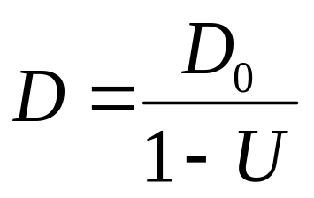
时延与网络利用率的关系
信道利用率并非越高越好
根据排队论的理论，当某信道的利用率增大时，该信道引起的时延也就迅速增加。
若令 D₀ 表示网络空闲时的时延，D 表示网络当前的时延，则在适当的假定条件下，可以用下面的简单公式表示 D 和 D₀之间的关系：
时延 D
时延
急剧
增大
D₀
利用率 U
0
1
U 是信道利用率，数值在 0 到 1 之间。

Slide 73

计算机网络体系结构
工业和信息化部“十二五”规划教材《计算机网络教程》
A Textbook on Computer Networks
人民邮电出版社
陆军工程大学 谢钧

Slide 74
网络协议
问 题
两台电脑直接用电线进行通信，通信双方需要达成哪些约定？
用什么电平表示0或者1？
一个比特持续多长时间？
110011111000111
如何表示通信开始和结束？
如何告诉对方已正确收到数据？
…

Slide 75
网络协议
计算机网络中的数据交换必须遵守事先约定好的规则。
这些规则明确规定了所交换的数据的格式和时序，以及在发送或接收数据时要采取的动作等问题。
网络协议(network protocol)，简称为协议，是为进行网络中的数据交换而建立的规则、标准或约定。

Slide 76
网络协议的三要素
语法，即数据与控制信息的结构或格式。例如，地址字段多长以及它在整个分组中的什么位置。
语义，即各个控制信息的具体含义，包括需要发出何种控制信息，完成何种动作以及做出何种响应。
同步（或时序），即事件实现顺序和时间的详细说明，包括数据应该在何时发送出去以及数据应该以什么速率发送。

Slide 77
协议的分层模型
相互通信的两个计算机系统必须高度协调工作才行，而这种“协调”是相当复杂的，计算机网络是一个非常复杂的系统。
“分层”可将庞大而复杂的问题，转化为若干较小的局部问题，而这些较小的局部问题就比较易于研究和处理。
采用分层的方法来组织和设计计算机网络的各种协议

Slide 78
邮政系统分层实例
用户A
传递信息
你好
用户B
用户应用层
信件
信件
信件
B
你好
信件递送层
邮局
邮局
邮包
邮包
邮包运送层
邮包
邮包
运送部门
运送部门
运送部门
交通运输层
货物
货物
货物
货物
铁路部门
铁 路
部 门
汽 运
部 门
汽运部门
交通工具层
货物
货物
火车
汽车

Slide 79
邮政系统分层实例
用户A
传递信息
你好
用户B
用户应用层
信件
信件
信件
B
你好
信件递送层
邮局
邮局
邮包
邮包
邮包运送层
邮包
邮包
运送部门
运送部门
运送部门
交通运输层
货物
货物
货物
货物
铁路部门
铁 路
部 门
汽 运
部 门
汽运部门
交通工具层
货物
货物
火车
汽车

Slide 80
计算机网络层次结构的好处
按层次结构来设计计算机网络有很多好处：
01
各层之间是独立的
04
易于实现和维护
OPTION
OPTION
02
灵活性好
05
有利于功能复用
OPTION
OPTION
03
结构上可分割开
06
能促进标准化工作
OPTION
OPTION

Slide 81
分层的好处
“分层”可将庞大而复杂的问题，转化为若干较小的局部问题，而这些较小的局部问题就比较易于研究和处理。
若层数太少，就会使每一层的协议太复杂。
层数太多在描述和综合各层功能的系统工程任务时遇到较多的困难。
不同的计算机网络体系结构有不同的划分

Slide 82
计算机网络的体系结构
  计算机网络的体系结构(architecture)是计算机网络的各层及其协议的集合，是这个计算机网络及其部件所应完成的功能的精确定义。
  实现(implementation)是遵循这种体系结构的前提下用何种硬件或软件完成这些功能的问题。
  体系结构是抽象的，而实现则是具体的，是真正在运行的计算机硬件和软件。

Slide 83
OSI 与 TCP/IP体系结构的比较
OSI 的体系结构
TCP/IP 的体系结构
五层原理体系结构
7
6
5
4
3
2
1
5
4
3
2
1
应用层
应用层
表示层
(各种应用层协议如
TELNET, FTP,
SMTP 等)
应用层
会话层
运输层
运输层(TCP 或 UDP)
运输层
网络层
网际层 IP
网络层
数据链路层
数据链路层
网络接口层
物理层
物理层
国际标准化组织提出的开放系统互连参考模型（Open Systems Interconnection Reference Model，OSI/RM），简称为OSI。

Slide 84
OSI 与 TCP/IP体系结构的比较
OSI 的体系结构
TCP/IP 的体系结构
五层原理体系结构
7
6
5
4
3
2
1
5
4
3
2
1
应用层
应用层
表示层
(各种应用层协议如
TELNET, FTP,
SMTP 等)
应用层
会话层
运输层
运输层(TCP 或 UDP)
运输层
网络层
网际层 IP
网络层
数据链路层
数据链路层
网络接口层
物理层
物理层
在OSI模型之前，互联网就已经在使用TCP/IP协议簇，并逐步演变成TCP/IP参考模型。由于互联网的巨大成功，TCP/IP成为了事实上的国际标准。

Slide 85
OSI 与 TCP/IP体系结构的比较
OSI 的体系结构
TCP/IP 的体系结构
五层原理体系结构
7
6
5
4
3
2
1
5
4
3
2
1
应用层
应用层
表示层
(各种应用层协议如
TELNET, FTP,
SMTP 等)
应用层
会话层
运输层
运输层(TCP 或 UDP)
运输层
网络层
网际层 IP
网络层
数据链路层
数据链路层
网络接口层
物理层
物理层
OSI的七层协议体系结构的概念清楚，理论也较完整，但它既复杂又不实用。TCP/IP最下面的网络接口层并没有定义具体内容。因此在学习计算机网络原理时往往采用具有五层协议的原理体系结构

Slide 86
各层协议要解决的问题
针对不同类型的通信线路，如何实现0\1比特流的传输？
y
进程
  物理层
进程
x
(B)
(A)

Slide 87
各层协议要解决的问题
如何实现相邻结点间以分组为单位的数据传输？
  数据链路层
y
进程
  物理层
进程
x
(B)
(A)

Slide 88
各层协议要解决的问题
  网络层
如何将分组从源主机通过中间节点转发到目的主机？
  数据链路层
y
进程
  物理层
进程
x
(B)
(A)

Slide 89
各层协议要解决的问题
  运输层
  网络层
为两台主机中进程间的通信提供通用的数据传输服务
  数据链路层
y
进程
  物理层
进程
x
(B)
(A)

Slide 90
各层协议要解决的问题
通过应用程序交互实现各种特定的网络应用，如网页浏览、文件传输、电子邮件等
  应用层
  运输层
  网络层
  数据链路层
y
进程
  物理层
进程
x
(B)
(A)

Slide 91
各层协议的主要功能
应用层: 如何通过应用进程间的交互来完成特定的网络应用。应用层协议定义的是应用进程间通信和交互的规则。
运输层: 负责向两台主机中进程之间的通信提供通用的数据传输服务。应用进程利用该服务传送应用层报文。一台主机可同时运行多个进程。
网络层: 负责为分组交换网上的不同主机提供通信服务。要考虑如何将分组从源主机通过中间路由器按某条路径转发到目的主机。
数据链路层: 计算机网络由主机、路由器和连接它们的链路组成，从源主机发送到目的主机的分组必须在一段一段的链路上传送。数据链路层的任务就是将分组从链路的一端传送到另一端。
物理层: 在传输媒体上传送比特流，将数据链路层帧中的每个比特从一个结点通过传输媒体传送到下一个结点。

Slide 92
协议的层次关系
下层为上层提供服务
上层利用下层提供的服务来实现自己的功能，并同时为自己的上层提供服务
在文献中还可以见到术语“协议栈（Protocol Stack）”，这是因为几个层次画在一起很像一个栈（Stack）的结构
上层的分组（协议数据单元）作为下层的数据封装到下层的分组中传输
  应用层
  运输层
  网络层
  数据链路层
  物理层

Slide 93
主机 1 向主机 2 发送数据
主机 1
主机 2
应用层首部
应 用 程 序 数 据
AP₁
AP₂
应用层
运输层
网络层
数据链路层
物理层
运输层首部
应用层
运输层
网络层
数据链路层
物理层
H₅
应 用 程 序 数 据
5
5
网络层首部
H₄
H₅
应 用 程 序 数 据
4
链路层
尾部
4
链路层
首部
H₃
H₄
H₅
应 用 程 序 数 据
3
3
H₂
H₃
H₄
H₅
应 用 程 序 数 据
T₂
2
2
10100110100101 比 特 流 110101110101
1
1

Slide 94
主机 1 向主机 2 发送数据
主机 1
主机 2
AP₁
AP₂
应用层
运输层
网络层
数据链路层
物理层
应用层
运输层
网络层
数据链路层
物理层
5
5
4
4
3
3
2
2
1
10100110100101 比 特 流 110101110101
1

Slide 95
主机 1 向主机 2 发送数据
主机 1
主机 2
AP₁
AP₂
应用层
运输层
网络层
数据链路层
物理层
应用层
运输层
网络层
数据链路层
物理层
5
5
4
4
3
计算机 2 的物理层收到比特流后交给数据链路层
3
2
H₂
H₃
H₄
H₅
应 用 程 序 数 据
T₂
2
1
10100110100101 比 特 流 110101110101
1

Slide 96
主机 1 向主机 2 发送数据
主机 1
主机 2
AP₁
AP₂
应用层
运输层
网络层
数据链路层
物理层
应用层
运输层
网络层
数据链路层
物理层
5
5
数据链路层剥去帧首部和帧尾部后把帧的数据部分交给网络层
4
4
3
H₃
H₄
H₅
应 用 程 序 数 据
3
2
H₂
H₃
H₄
H₅
应 用 程 序 数 据
T₂
2
1
1

Slide 97
主机 1 向主机 2 发送数据
主机 1
主机 2
AP₁
AP₂
应用层
运输层
网络层
数据链路层
物理层
应用层
运输层
网络层
数据链路层
物理层
5
网络层剥去分组首部后把分组的数据部分交给运输层
5
4
H₄
H₅
应 用 程 序 数 据
4
3
H₃
H₄
H₅
应 用 程 序 数 据
3
2
2
1
1

Slide 98
主机 1 向主机 2 发送数据
主机 1
主机 2
AP₁
运输层剥去分组的运输层首部后把数据部分交给应用层
AP₂
应用层
运输层
网络层
数据链路层
物理层
应用层
运输层
网络层
数据链路层
物理层
5
H₅
应 用 程 序 数 据
5
4
H₄
H₅
应 用 程 序 数 据
4
3
3
2
2
1
1

Slide 99
主机 1 向主机 2 发送数据
主机 1
主机 2
AP₁
应 用 程 序 数 据
AP₂
应用层
运输层
网络层
数据链路层
物理层
应用层
运输层
网络层
数据链路层
物理层
5
H₅
应 用 程 序 数 据
5
4
应用层剥去应用层首部后把应用程序数据交给应用进程
4
3
3
2
2
1
1

Slide 100
主机 1 向主机 2 发送数据
主机 1
主机 2
我收到了 AP₁ 发来的应用程序数据！
AP₁
AP₂
应用层
运输层
网络层
数据链路层
物理层
应用层
运输层
网络层
数据链路层
物理层
5
5
4
4
3
3
2
2
1
1

Slide 101
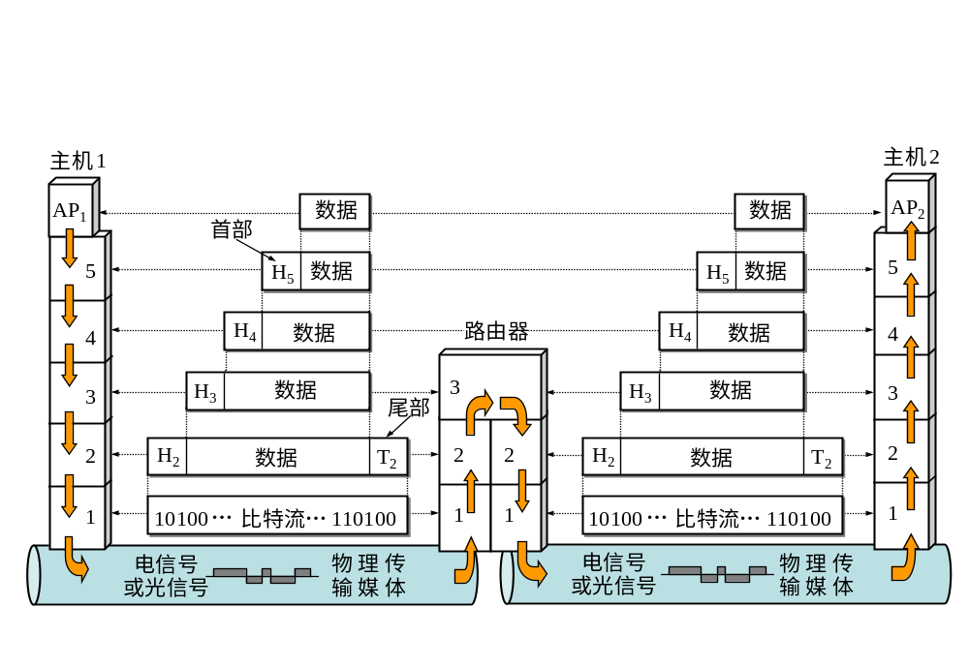
主机 1 向主机 2 发送数据
应用层
运输层
网络层
数据链路层
物理层
应用层
运输层
网络层
数据链路层
物理层
路由器在转发分组时最高只用到网络层
而没有使用运输层和应用层。

Slide 102
主机 1 向主机 2 发送数据
应用层
运输层
网络层
数据链路层
物理层
应用层
运输层
网络层
数据链路层
物理层
各层协议在实现自己的功能时都需要加上自己特殊的控制信息，而这些控制信息就作为首部添加在上层协议数据单元之外。

Slide 103
实体、协议和服务
服务用户
实体(n + 1)
协议(n + 1)
实体(n + 1)
第 n + 1 层
交换信息
交换信息
接口
接口
服务提供者
实体(n)
协议(n)
实体(n)
第 n 层
实体(entity) ：任何可发送或接收信息的硬件或软件进程。

Slide 104
1.6.4 实体、协议和服务
服务用户
实体(n + 1)
协议(n + 1)
实体(n + 1)
第 n + 1 层
交换信息
交换信息
接口
接口
服务提供者
实体(n)
协议(n)
实体(n)
第 n 层
协议是控制两个对等实体进行通信的规则的集合。

Slide 105
1.6.4 实体、协议和服务
服务用户
实体(n + 1)
协议(n + 1)
实体(n + 1)
第 n + 1 层
交换信息
交换信息
接口
接口
服务提供者
实体(n)
协议(n)
实体(n)
第 n 层
在协议的控制下，两个对等实体间的通信使得本层能够向上一层提供服务。

Slide 106
1.6.4 实体、协议和服务
服务用户
实体(n + 1)
协议(n + 1)
实体(n + 1)
第 n + 1 层
交换信息
交换信息
接口
接口
服务提供者
实体(n)
协议(n)
实体(n)
第 n 层
要实现本层协议，还需要使用下面一层所提供的服务。

Slide 107
1.6.4 实体、协议和服务
服务用户
实体(n + 1)
协议(n + 1)
实体(n + 1)
第 n + 1 层
交换信息
交换信息
接口
接口
服务提供者
实体(n)
协议(n)
实体(n)
第 n 层
协议是“水平的”，即协议是控制对等实体之间通信的规则。但服务是“垂直的”，即服务是由下层向上层通过层间接口提供的。

Slide 108
1.6.4 实体、协议和服务
服务用户
实体(n + 1)
协议(n + 1)
实体(n + 1)
第 n + 1 层
交换信息
交换信息
接口
接口
服务提供者
实体(n)
协议(n)
实体(n)
第 n 层
上层服务用户只能看见下层提供的服务而无法看见下面的协议。下面的协议对上面的服务用户是透明的。

